Slide 1
KARABÜK ÜNİVERSİTESİ 2019-2020 ERASMUS+ ÖĞRENİM HAREKETLİLİĞİ GENEL BİLGİLENDİRME SUNUMU
KARABÜK ÜNİVERSİTESİ
ULUSLARARASI İLİŞKİLER KOORDİNATÖRLÜĞÜ
ERASMUS OFİSİ

Slide 2
Karabük Üniversitesi Erasmus Hareketliliği
Üniversitemiz 2008 yılından bu yana ERASMUS değişim programları ile AB Ülkelerinin birçok üniversitesi ile anlaşmalar yapmış ve 2019-2020 Bahar Dönemi dahil olmak üzere bugüne kadar 1370 öğrencimiz yurt dışına eğitime gönderilmiştir.

Slide 3
Karabük Üniversitesi Erasmus Hareketliliği
Ayrıca üniversitemiz akademik ve idari personeli 301 kez AB üniversitelerinde eğitim faaliyetinde bulunmuş olup şu ana kadar 136 Erasmus öğrencisi ve 138 Akademisyen Karabük Üniversitesini bizzat tanıma fırsatı bulmuşlardır.

Slide 4
Erasmus+ Öğrenci Öğrenim Hareketliliği nedir?
Erasmus programı, AB üye ülkeleri ve aday üyeler arasında, anlaşmalı olan üniversitelerin ön lisans, lisans, yüksek lisans ve doktora öğrencilerine 1 akademik yıl içinde 1 veya 2 dönemliğine (3-12 ay arasında planlanmış olması halinde tamamlayıcı bir staj dönemi dâhil) değişim öğrencisi olma imkanı sağlar.

Slide 5
KBÜ öğrencilerine daha çok öğrencimizin bu imkandan yararlanması amacıyla,
hibeli olarak
bir akademik yıl içerisinde
1 dönemlik
Erasmus öğrencisi olma imkanı verilir.

Slide 6
Erasmus Süresi
Her bir eğitim kademesinde en fazla 12 ay
Toplamda (lisans,yüksek lisans, doktora) bir kişi için
en fazla 36 ay

Slide 7
Erasmus Süresi (Tıp Fakültesi İçin)
İki kademenin birleşik olduğu programlar (bütünleşik doktora gibi) ile 2 kademenin tek bir kademe içerisinde tamamlandığı (tıp eğitimi gibi) yükseköğretim programlarında toplam faaliyet süresi en fazla 24 aydır.

Slide 8
Programdan yararlanma koşulları nelerdir?
Karabük Üniversitesi Erasmus+ programlarına başvurabilmek için önlisans, lisans, yüksek lisans ve doktora öğrencileri için 4.00 üzerinden minimum 2.50 Genel Akademik Not Ortalaması aranır.
(Üniversitemizde başvuru yoğunluğu sebebiyle minimum not ortalaması Türkiye Ulusal Ajansı bilgisi dahilinde ve senato kararı ile 2.5 olarak belirlenmiştir.)

Slide 9
Programdan yararlanma koşulları nelerdir?
Üniversitemizde dil puanı barajı;
Batı Dilleri ve Edebiyatı, Uygulamalı İngilizce ve Çevirmenlik Bölümleri için 70
Mühendislik Fakültesi için 60, Enstitüler için 60
Diğer Fakülte ve Meslek Yüksek Okulları için 50
olarak belirlenmiştir.

Slide 10
Hangi dönemlerde Erasmus+ Öğrenim Hareketliliği yapılabilir?
Gidilecek dönemde en az 2. sınıf öğrencisi olma koşulu aranır.
Son sınıf son dönem öğrencilerinin başvurmaları tavsiye edilmez.
Üniversitemizde Başvurular bir sonraki akademik yıl için alınmaktadır.

Slide 11
Gideceğim üniversiteyi kendim seçebilir miyim?
Erasmus+ değişiminin yapılabilmesi için, iki üniversite arasında bir ikili anlaşma bulunması gerekir.
Anlaşmalar fakülte/bölüm bazında yapılır, her fakültenin anlaşması kendi öğrencileri için geçerlidir.
Anlaşmalarımızı Görebileceğiniz Link:
http://uluslararasi.karabuk.edu.tr/yuklenen/dosyalar/126127201634908.pdf

Slide 12
Maddi destek alacak mıyım?
Ulusal Ajans aracılığıyla Avrupa Komisyonu’ndan alınan Erasmus+ hibesi her yıl üniversiteler arasında kontenjana göre paylaştırılır. Hibe miktarı ayda ortalama 300-500 € arasında değişiklik gösterir. Hayat pahalılığına göre 2 Grup Program Ülkesi vardır.
Erasmus+ hibesinin, öğrencilerin tüm masraflarını karşılaması beklenmemelidir, yalnızca bir destek olarak değerlendirilmelidir.

Slide 13
Ekonomik Açıdan İmkânları Kısıtlı Öğrencilere İlave Hibe
6.1.1 Ekonomik Açıdan İmkânları Kısıtlı Öğrencilere İlave Hibe
Öğrenim hareketliliği (SMS) için seçilen ekonomik açıdan imkânı kısıtlı öğrencilere Tablo-2’de belirtilen aylık hibe miktarlarına ek olarak öğrenim hareketliliği bütçesinden aylık 100 € ilave hibe ödenir. 29.05.1989 tarih ve 3294 Sayılı Sosyal Yardımlaşma ve Dayanışmayı Teşvik Kanunu’nun 2. Maddesi kapsamında anne veya babasına ya da kendisine muhtaçlık aylığı bağlanan öğrenciler ekonomik açıdan imkânı kısıtlılara yönelik ilave hibe imkânından yararlanırlar. Hareketliliğe seçilen öğrencinin ilave hibeden yararlanmak için Hibe Sözleşmesi imzalanmadan önce Erasmus ofisine başvurarak bağlı bulunduğu Aile, Çalışma ve Sosyal Hizmetler İl Müdürlüğü’nden alacağı yukarıda belirtilen Kanun kapsamında muhtaçlık aylığı aldığına dair belgeyi ibraz etmesi gereklidir. Yükseköğretim Kurumu, ilave hibe desteğinden yararlanacak öğrenci sayısının tespiti ve uygun bir hibe planlaması için gerekli önlemleri alır (başvuru formunda bu durumun sorgulanması vs. gibi).
Yükseköğretim kurumları imkânları kısıtlı öğrencilere yönelik ilave hibe imkânını ve bundan yararlanma yöntemini internet sitelerinde ve Erasmus hareketliliğiyle ilgili bilgilendirmelerde duyururlar.
Yükseköğretim kurumları, imkânları kısıtlı öğrencilere yönelik ilave hibe imkânı kapsamında bu maddede belirtilenler dışında belge arayamaz, şart koşamaz ve düzenleme yapamaz.

Slide 14
2019 SÖZLEŞME DÖNEMİ KAPSAMINDA SEÇİLEN ÖĞRENCİLER İÇİN
Ülke Grupları | Hareketlilikte Misafir Olunan Ülkeler | Aylık Hibe Öğrenim (Euro) | Aylık Hibe Staj (Euro)
1. Ve 2. Grup Program Ülkeleri | Danimarka, Finlandiya, İzlanda, İrlanda, Lüksemburg, İsveç, Birleşik Krallık, Lihtenştayn, Norveç. Avusturya, Belçika, Almanya, Fransa, İtalya, Yunanistan, İspanya, Güney Kıbrıs, Hollanda, Malta, Portekiz. | 500 | 600
3. Grup Program Ülkeleri | Bulgaristan, Hırvatistan, Çek Cumhuriyeti, Estonya, Letonya, Litvanya, Macaristan, Polonya, Romanya, Sırbistan, Slovakya, Slovenya, Makedonya, Türkiye. | 300 | 400

Slide 15
Maddi destek alacak mıyım?
*Gitmeden önce toplam hibenin %80’i öğrencinin hesabına yatırılır.
*Kalan %20’lik hibe, öğrencinin geri döndükten sonraki katılım sertifikasındaki tarih ve başarı oranı dikkate alınarak ödenir.

Slide 16
Gidilen üniversiteye ücret ödenir mi?
Erasmus öğrencileri misafir oldukları üniversitede
öğrenim ücreti ödemezler.
Ancak ulaşım, yemek, konaklama gibi yaşam masrafları öğrencinin kendi sorumluluğundadır.

Slide 17
Yurtdışında alınan derslere KBU denklik veriyor mu?
EVET, Karşı kurumdan alınan dersler OBS sistemine birebir girilmektedir.
Yurtdışında alınacak dersler, Erasmus Bölüm Koordinatörüne danışarak belirlenmelidir.
Yurtdışında alınan dersler, yönetmelik gereğince üniversitemiz not sistemine çevrilerek KBÜ not ortalamasına dahil edilmektedir.

Slide 18
Gittiğim üniversitede hangi dilde ders alacağım?
Avrupa’daki üniversitelerin çoğu kendi dillerinde eğitim yapmaktadır. Ancak bu üniversiteler Erasmus öğrencileri için İngilizce ders seçeneği sunmaktadır.
Başvuru yapmadan önce tercih edilen üniversitenin eğitim dili araştırılmalıdır.

Slide 19
Nerede kalacağım?
Konaklama seçenekleri gidilen ülke ve üniversiteye göre değişir.
Bazı kurumların kendi yurtları olmakla beraber, bazıları merkezi öğrenci yurtları ile çalışırlar.
Yurtta kalmak için gideceğiniz üniversitenin Yurt Başvuru Formunu (Accommodation Form) doldurulması gerekmektedir.

Slide 20
Çift Anadal Programı (ÇAP) ve Yan Dal öğrencileri Erasmus’a başvurabilir mi?
ÇAP ve Yan dal öğrencileri de programdan faydalanmak için başvuruda bulunabilirler.
Ancak sadece bir bölümden başvuru yapılmalıdır.

Slide 21
Erasmus+ programına katılırsam okulum uzar mı?
Böyle bir genelleme yapılamaz.
Temel amaç maksimum düzeyde ders eşdeğerliğini sağlayarak programdan faydalanmaktır.
Okulun zamanında bitmesi öğrencinin yurtdışında geçireceği dönemdeki akademik başarısına bağlıdır.

Slide 22
Başvuru ve Öğrenci Seçim Süreci
Başvuru için ön şart:
Minimum 2.50 GANO
BAŞVURU LİNKİ
erasmus.karabuk.edu.tr

Slide 23
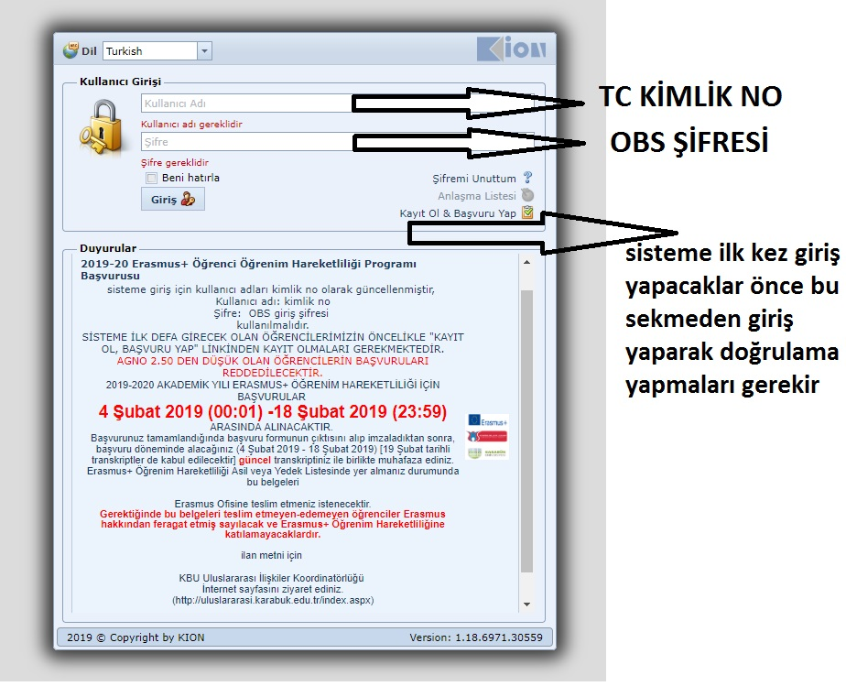
erasmus.karabuk.edu.tr

Slide 24
Değerlendirme Ölçütleri (Öğrenci Seçim Kriterleri)
Başarı puanı = % 50 GANO + % 50 DİL PUANI
Ölçüt | Ağırlıklı Puan
Akademik başarı düzeyi | %50 (toplam 100 puan üzerinden)
Dil seviyesi | %50 (toplam 100 puan üzerinden)
Şehit ve gazi çocuklarına | +15 puan
Engelli öğrencilere (engelliliğin belgelenmesi kaydıyla) | +10 puan
2828 Sayılı Sosyal Hizmetler Kanunu Kapsamında haklarında korunma, bakım veya barınma kararı alınmış öğrencilere | +10 puan
Daha önce yararlanma (hibeli veya hibesiz) | -10 puan
Vatandaşı olunan ülkede hareketliliğe katılma | -10 puan
Hareketliliğe seçilen öğrenciler için: Yükseköğretim kurumu tarafından hareketlilikle ilgili olarak düzenlenen toplantılara/eğitimlere mazeretsiz katılmama (öğrencinin Erasmus’a tekrar başvurması halinde uygulanır) | -5 puan
Dil sınavı listesinde olup mazeretsiz olarak sınava katılmama (öğrencinin Erasmus’a tekrar başvurması halinde uygulanır) | -5 puan

Slide 25
YTB
Yurtdışı Türkler ve Akraba Topluluklar Başkanlığı
Türkiye Burslusu Öğrencilerin uluslararası değişim programlarına katılmalarının uygun değerlendirilmeyeceğini bildirmiştir.

Slide 26
SON OLARAK UNUTMAYALIM Kİ !!!
Erasmus Programı,
Bir Yabancı Dil Öğrenme Programı Değildir!
Bir Burs Programı Değildir!
Bir Diploma Programı Değildir!

Slide 27
ERASMUS+ PROGRAMI HAKKINDA DAHA DETAYLI BİLGİ İÇİN
http://www.ua.gov.tr/
TÜRKİYE ULUSAL AJANSI SİTESİNİ ZİYARET EDEBİLİRSİNİZ.

Slide 28
TOPLANTIMIZA KATILIMINIZ İÇİN TEŞEKKÜRLER!!! sorularınız için
erasmus@karabuk.edu.tr
adnanucur@karabuk.edu.tr
Karabük Üniversitesi
Uluslararası İlişkiler Koordinatörlüğü
Erasmus Ofisi

